Slide 1
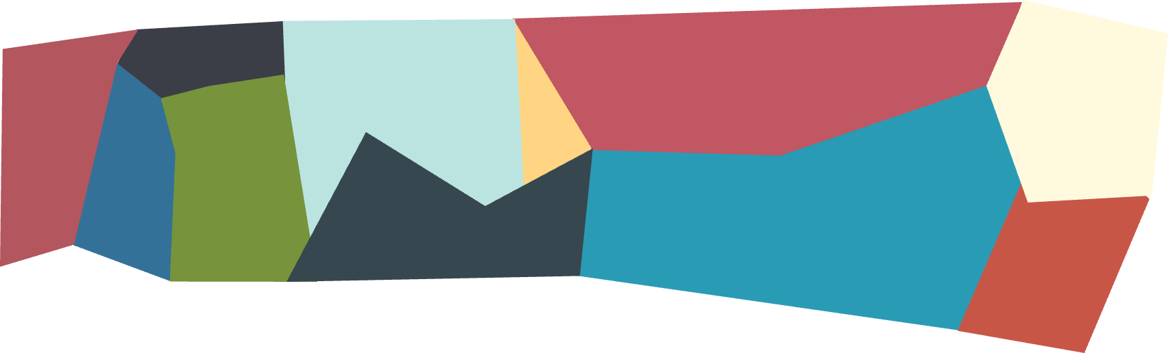
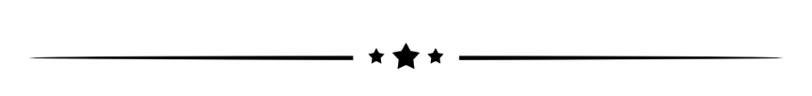

Docker
从 零 开 始
给 刘 师 傅 好 好 的 上 一 课 。
冯 泽 明
2021-10-10

Slide 2


目录
1、Docker是什么?
2、Docker的历史。
contents
3、为什么使用 Docker？
4、Docker的HelloWorld。

Slide 3



PART 1
Docker is a platform that allows you to “build, ship, and run any app, anywhere.” It has come a long way in an incredibly short time and is now considered a standard way of solving one of the costliest aspects of software: deployment.
Docker是一个平台，允许“build, ship, and run any app, anywhere”。它在极短的时间内走了很长一段路，现在被认为是用于解决软件部署问题的标准方法，而部署是软件最昂贵的方面之一。
Docker是什么？

Slide 4
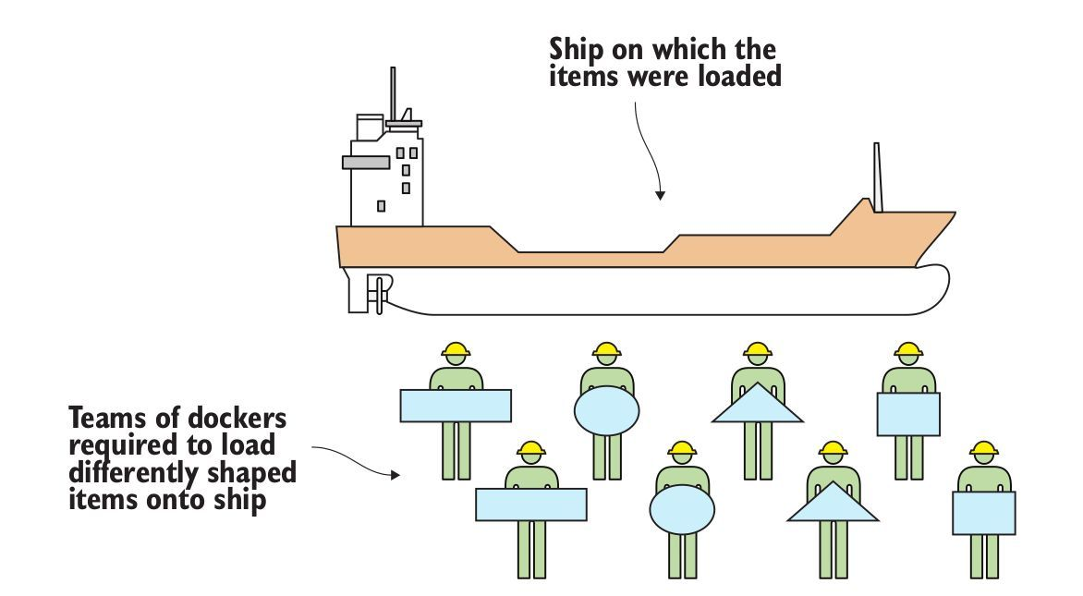
此处打个比方
来自书籍 《Docker In Practice” chapter 1.1.1 What is Docker? 》
在有Docker之前：
不同团队的码头工人被要求装载不同形状的物体到船上去。
Notes:
要了解Docker是什么，从隐喻开始比使用技术解释更容易，而Docker本身是一个强大的隐喻：Docker的本意是码头工人。码头工人是这样的劳动者：当船只停靠在港口时，码头工人将商品移入和移出船只。箱子和物品的大小和形状各不相同，经验丰富的码头工人因其能够以经济有效的方式手工将货物装入船舶而受到重视。雇人搬东西并不便宜，但别无选择。

Slide 5
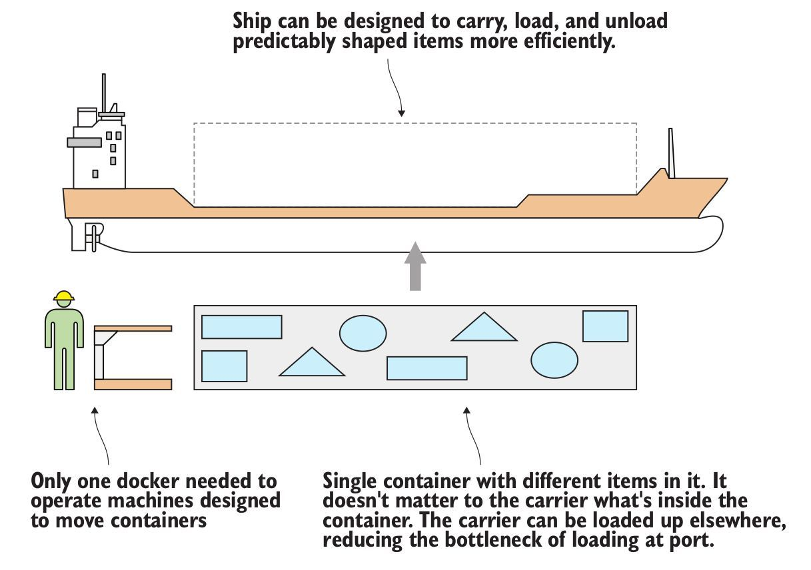
此处打个比方
来自书籍 《Docker In Practice” chapter 1.1.1 What is Docker? 》
在有Docker之后：
船被设计为更有效的装载和卸载预设形状的物品
物品放在相同的容器中且不关心容器里面是什么
载体可以装载到其他地方，减少了港口装载的瓶颈
仅需一个码头工人来操作设计用来移动容器的机器
Notes:
对于工作在软件方面的人来说，这应该是熟悉的。花费了大量时间和智力，将隐喻奇怪形状的软件变成了不同大小的异形船，其中包含其他形状奇特的软件，因此它们可以出售给其他地方的用户或企业。

Slide 6
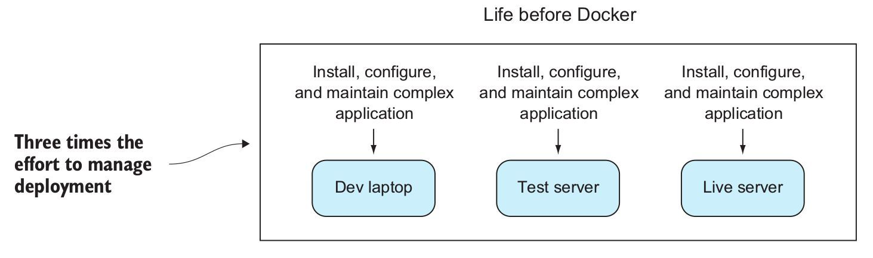
开始使用Docker之前
Notes:
在Docker之前，将软件部署到不同的环境需要付出巨大的努力。即使您不是手动运行脚本来在不同的计算机上配置软件（并且很多人仍然这样做），您仍然需要与配置管理工具搏斗，这些工具可以在日益快速发展而缺乏资源的环境上管理状态。即使将这些工作封装在VM中，也花费了大量时间来管理这些VM的部署，等待它们启动，以及管理它们创建的资源使用开销。

Slide 7
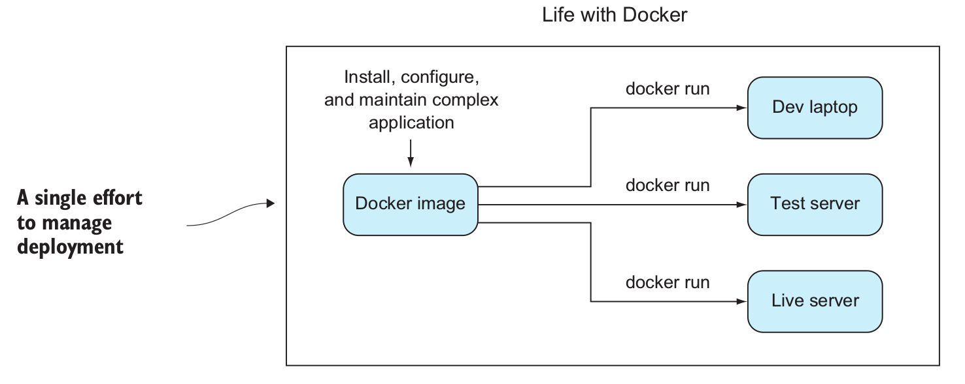
开始使用Docker之后
Notes:
有了Docker，配置工作与资源管理分离，从而使得部署工作非常简单：运行docker run，环境镜像被拉下并准备运行，消耗更少的资源，不干扰其他环境。
无需担心容器是否将被运送到RedHat机器，Ubuntu机器或Cent OS VM映像; 只要它上面有Docker，就可以了。

Slide 8
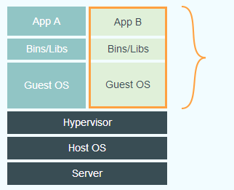
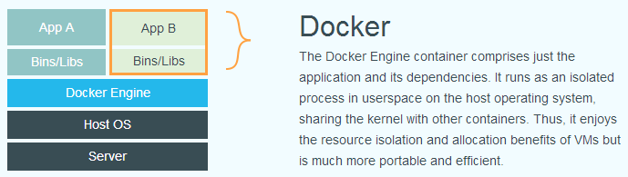
不同于传统的虚拟化
传统虚拟化
体积臃肿庞大，包含程序、库与操作系统
虚拟出一套硬件并在其上运行操作系统
Docker
只包含程序与库
直接运行与宿主内核
Notes:
传统虚拟机技术是虚拟出一套硬件后，在其上运行一个完整操作系统，在该系统上再运行所需应用进程；而容器内的应用进程直接运行于宿主的内核，容器内没有自己的内核，而且也没有进行硬件虚拟。因此容器要比传统虚拟机更为轻便。

Slide 9

PART 2
Docker的历史。

Slide 10
Docker的历史发展进程
Docker 最初是 dotCloud 公司创始人 Solomon Hykes 在法国期间发起的一个公司内部项目，它是基于 dotCloud 公司多年云服务技术的一次革新，并于 2013 年 3 月以 Apache 2.0 授权协议开源，主要项目代码在 GitHub 上进行维护。Docker 项目后来还加入了 Linux 基金会，并成立推动 开放容器联盟（OCI）。
Docker 自开源后受到广泛的关注和讨论，至今其 GitHub 项目已经超过 4 万 6 千个星标和一万多个 fork。甚至由于 Docker 项目的火爆，在 2013 年底，dotCloud 公司决定改名为 Docker。Docker 最初是在 Ubuntu 12.04 上开发实现的；Red Hat 则从 RHEL 6.5 开始对 Docker 进行支持；Google 也在其 PaaS 产品中广泛应用 Docker。
Docker 使用 Google 公司推出的 Go 语言 进行开发实现，基于 Linux 内核的 cgroup，namespace，以及AUFS 类的 Union FS 等技术，对进程进行封装隔离，属于 操作系统层面的虚拟化技术。由于隔离的进程独立于宿主和其它的隔离的进程，因此也称其为容器。最初实现是基于 LXC，从 0.7 版本以后开始去除 LXC，转而使用自行开发的 libcontainer，从 1.11 开始，则进一步演进为使用 runC 和 containerd。

Slide 11
PART 3
为什么使用 Docker？

Slide 12
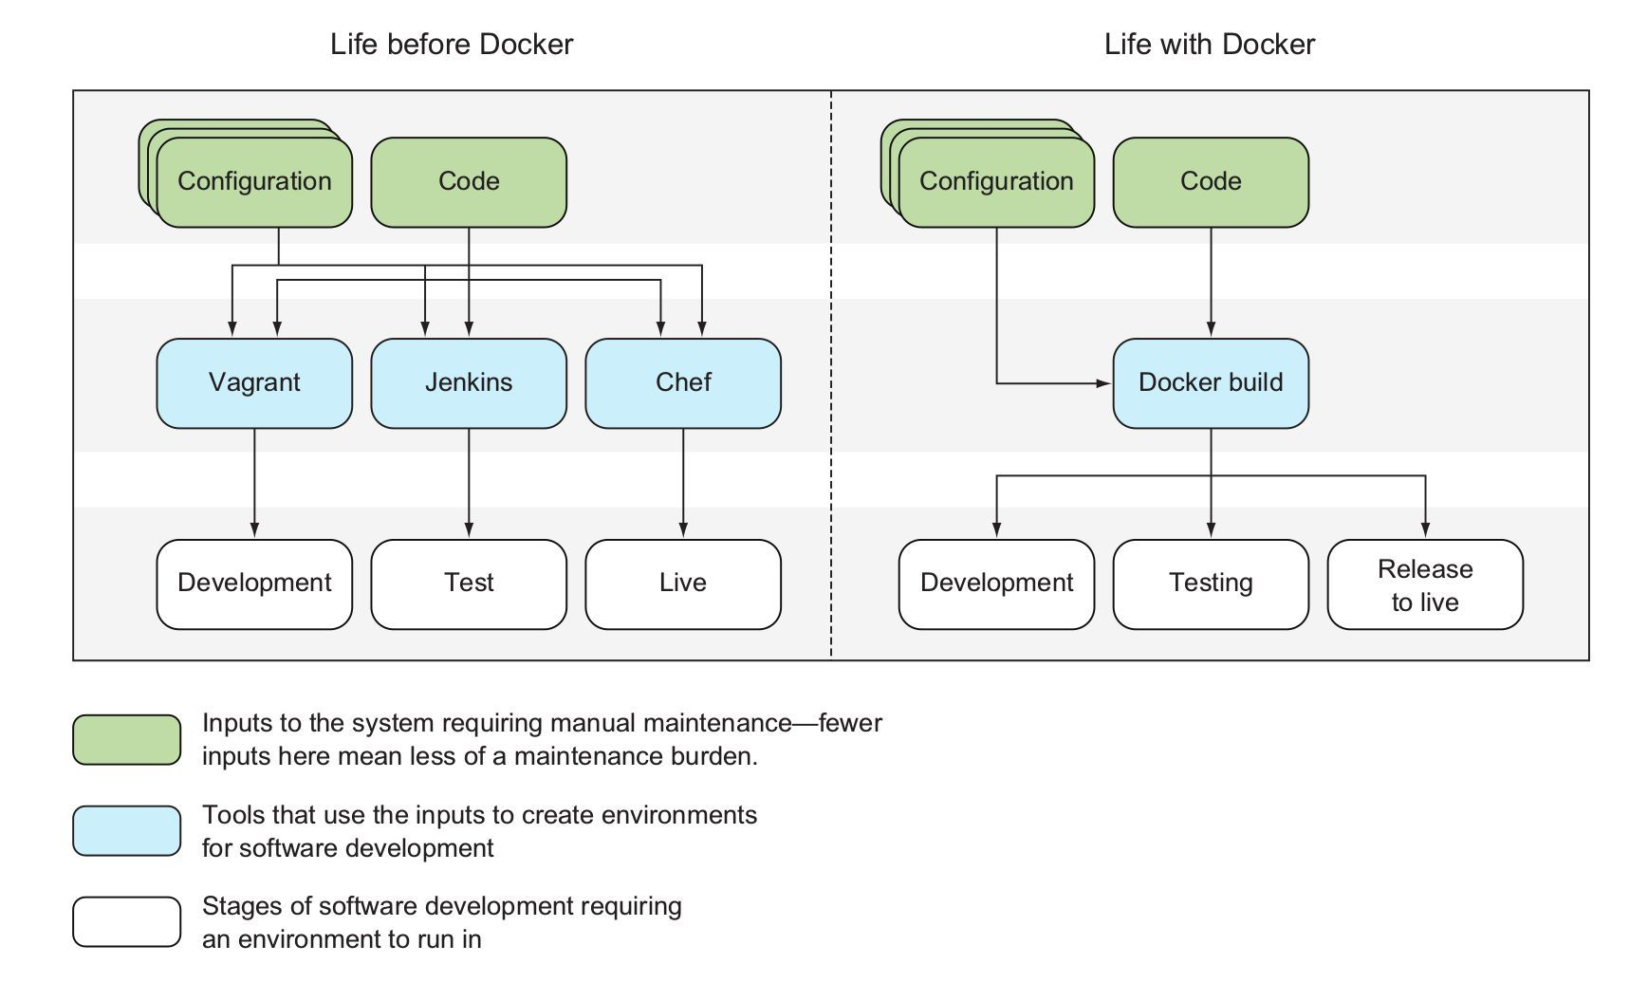
统一开发测试运行环境

Slide 13
优势所在
更高效的利用系统资源
由于容器不需要进行硬件虚拟以及运行完整操作系统等额外开销，Docker 对系统资源的利用率更高。无论是应用执行速度、内存损耗或者文件存储速度，都要比传统虚拟机技术更高效。因此，相比虚拟机技术，一个相同配置的主机，往往可以运行更多数量的应用。
更快速的启动时间
传统的虚拟机技术启动应用服务往往需要数分钟，而 Docker 容器应用，由于直接运行于宿主内核，无需启动完整的操作系统，因此可以做到秒级、甚至毫秒级的启动时间。大大的节约了开发、测试、部署的时间。
一致的运行环境
开发过程中一个常见的问题是环境一致性问题。由于开发环境、测试环境、生产环境不一致，导致有些 bug 并未在开发过程中被发现。而 Docker 的镜像提供了除内核外完整的运行时环境，确保了应用运行环境一致性，从而不会再出现 「这段代码在我机器上没问题啊」 这类问题。

Slide 14
优势所在
持续交付和部署
对开发和运维（DevOps）人员来说，最希望的就是一次创建或配置，可以在任意地方正常运行。
使用 Docker 可以通过定制应用镜像来实现持续集成、持续交付、部署。开发人员可以通过 Dockerfile 来进行镜像构建，并结合 持续集成(Continuous Integration) 系统进行集成测试，而运维人员则可以直接在生产环境中快速部署该镜像，甚至结合 持续部署(Continuous Delivery/Deployment) 系统进行自动部署。
而且使用 Dockerfile 使镜像构建透明化，不仅仅开发团队可以理解应用运行环境，也方便运维团队理解应用运行所需条件，帮助更好的生产环境中部署该镜像。
更轻松的迁移
由于 Docker 确保了执行环境的一致性，使得应用的迁移更加容易。Docker 可以在很多平台上运行，无论是物理机、虚拟机、公有云、私有云，甚至是笔记本，其运行结果是一致的。因此用户可以很轻易的将在一个平台上运行的应用，迁移到另一个平台上，而不用担心运行环境的变化导致应用无法正常运行的情况。
更轻松的维护和扩展
Docker 使用的分层存储以及镜像的技术，使得应用重复部分的复用更为容易，也使得应用的维护更新更加简单，基于基础镜像进一步扩展镜像也变得非常简单。此外，Docker 团队同各个开源项目团队一起维护了一大批高质量的 官方镜像，既可以直接在生产环境使用，又可以作为基础进一步定制，大大的降低了应用服务的镜像制作成本。

Slide 15
对比传统虚拟机总结
特性 | 容器 | 虚拟机
启动 | 秒级 | 分钟级
硬盘使用 | 一般为 MB | 一般为 GB
性能 | 接近原生 | 弱于
系统支持量 | 单机支持上千个容器 | 一般几十个

Slide 16
PART 4
Docker的HelloWorld。

Slide 17
Linux下安装Docker
看一下自己的Linux机器版本和内核信息
uname --all
Linux skywork 4.15.0-38-generic
#41~16.04.1-Ubuntu SMP Wed Oct 10 20:16:04 UTC 2018 x86_64 x86_64 x86_64 GNU/Linux
cat /proc/version
Linux version 4.15.0-38-generic (buildd@lcy01-amd64-023) (gcc version 5.4.0 20160609
(Ubuntu 5.4.0-6ubuntu1~16.04.10)) #41~16.04.1-Ubuntu SMP Wed Oct 10 20:16:04 UTC 2018
lsb_release -a
No LSB modules are available.
Distributor ID: LinuxMint
Description: Linux Mint 18.3 Sylvia
Release: 18.3
Codename: sylvia

Slide 18
Linux下安装Docker
安装步骤
卸载旧版本
sudo apt-get remove docker docker-engine docker.io
安装docker
sudo apt-get install apt-transport-https ca-certificates curl software-properties-common
curl -fsSL https://download.docker.com/linux/ubuntu/gpg | sudo apt-key add –
# 官方给的是这样，但是`lsb_release -cs`在Linux Mint下取值会不对，因此手工修改
# Linux Mint 18是基于ubuntu 16.04，为 xenial # Linux Mint 19是基于ubuntu 18.04，为 bionic
# sudo add-apt-repository \
# "deb [arch=amd64] https://download.docker.com/linux/ubuntu $(lsb_release -cs) stable"
# for ubuntu 16.04 / linuxmint 18.*
sudo add-apt-repository "deb [arch=amd64] https://download.docker.com/linux/ubuntu xenial stable"
# for ubuntu 18.04 / linuxmint 19.*
sudo add-apt-repository "deb [arch=amd64] https://download.docker.com/linux/ubuntu bionic stable"
sudo apt-get update sudo apt-get install docker-ce

Slide 19
Linux下安装Docker
安装步骤
验证安装
$ docker version
Client:
Version: 18.06.1-ce
API version: 1.38
Go version: go1.10.3
Git commit: e68fc7a
Built: Tue Aug 21 17:24:56 2018
OS/Arch: linux/amd64
Experimental: false
Server:
Engine:
Version: 18.06.1-ce
API version: 1.38 (minimum version 1.12)
Go version: go1.10.3
Git commit: e68fc7a
Built: Tue Aug 21 17:23:21 2018
OS/Arch: linux/amd64
Experimental: false

Slide 20
Linux下安装Docker
安装步骤
验证一下
$ sudo docker run hello-world
Unable to find image 'hello-world:latest' locally
latest: Pulling from library/hello-world
78445dd45222: Pull complete
Digest: sha256:c5515758d4c5e1e838e9cd307f6c6a0d620b5e07e6f927b07d05f6d12a1ac8d7
Status: Downloaded newer image for hello-world:latest Hello from Docker!
This message shows that your installation appears to be working correctly.
...
设置权限避免每次sudo
为了以非root用户使用docker, 可以将用户加入"docker"组.
sudo usermod -aG docker USERNAME

Slide 21
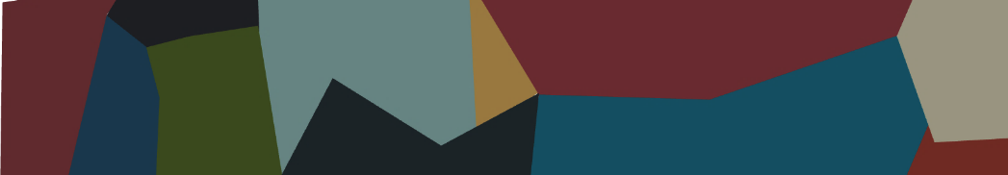
感谢刘师傅耐心听完！

